Slide 1
作业评阅
刘超
2016/12/15

Slide 2
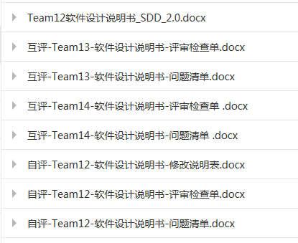
设计评审
软件设计说明书针对互评审的修改？
Team10和Team11的互评审？
Team11与两个互评审组的沟通？

Slide 3
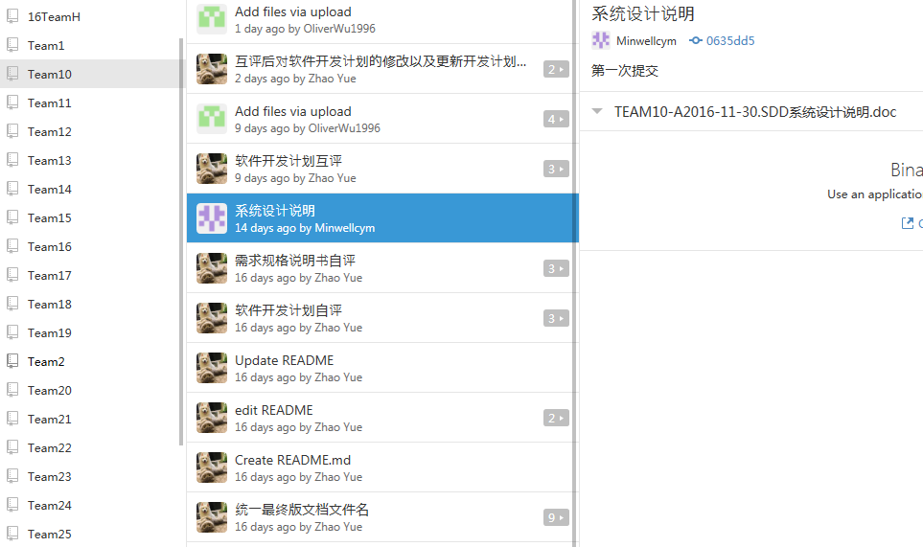
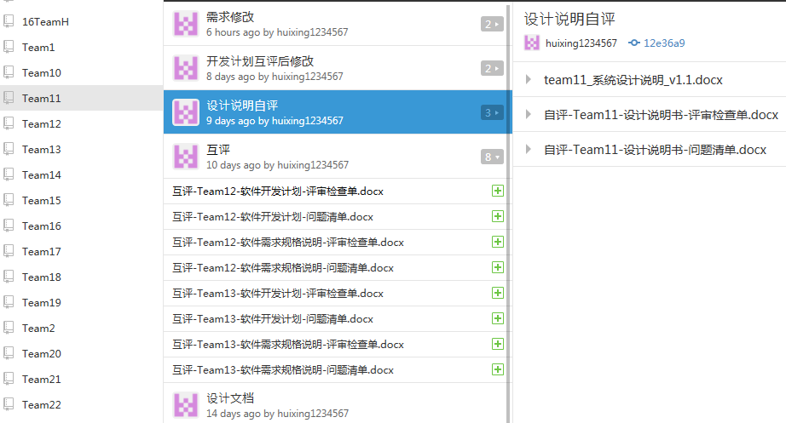
Team10、11对Team12组软件设计说明书的互评？

Slide 4
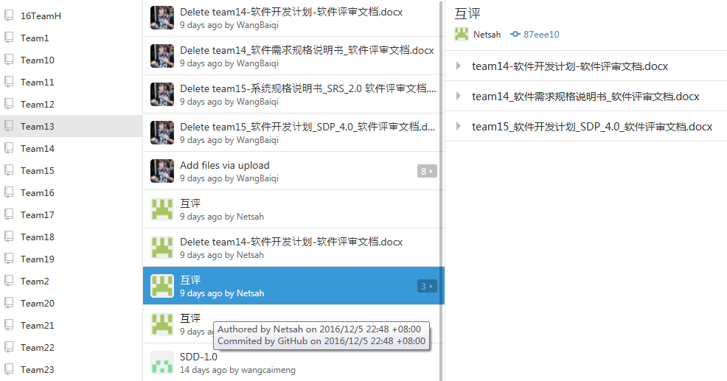
对14、15组的互评审
计划
需求
设计？
对12组的软件设计互评审意见的修改？

Slide 5
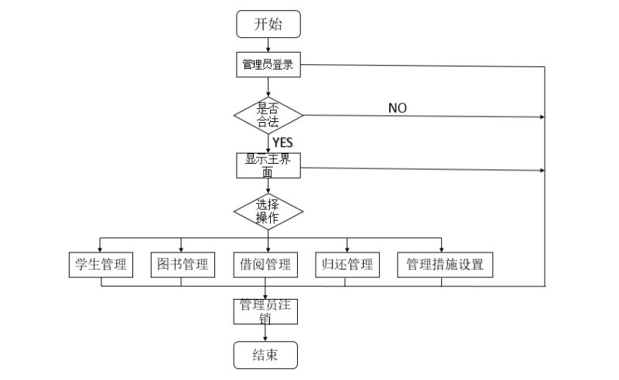
控制流程图
Notes:
Team12

Slide 6
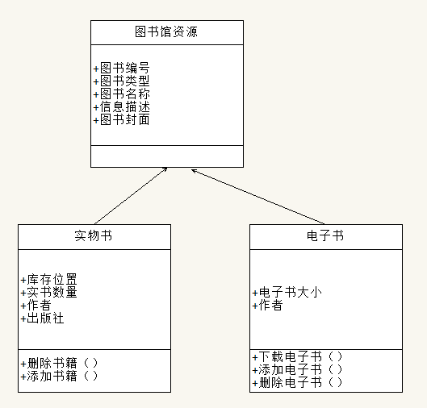
类图

Slide 7
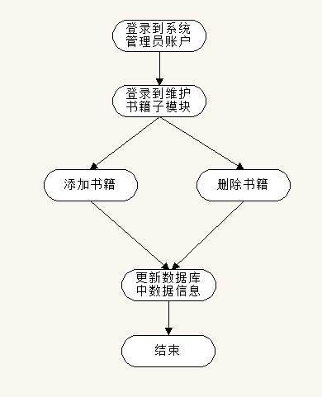
活动图

Slide 8
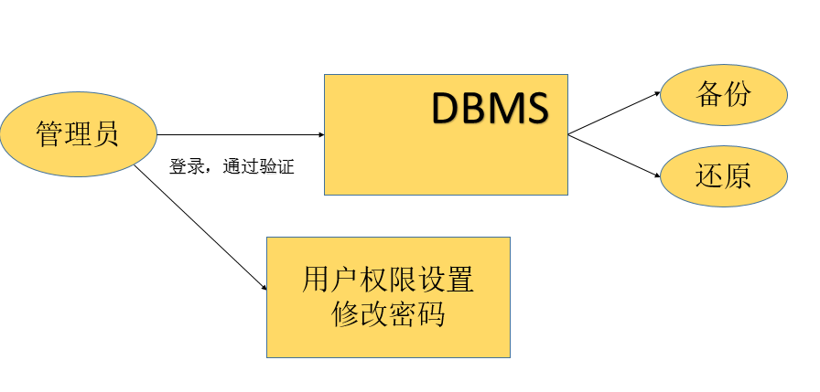
动态结构？
说明：管理员登录并通过验证后，可选择修改用户设置，主要是权限设置，或者修改自己的登录密码。在系统维护模块可选择进行数据库的备份，当数据库发生故障时，选择数据库的还原操作以保证该图书管理系统的正常运行。

